Slide 1
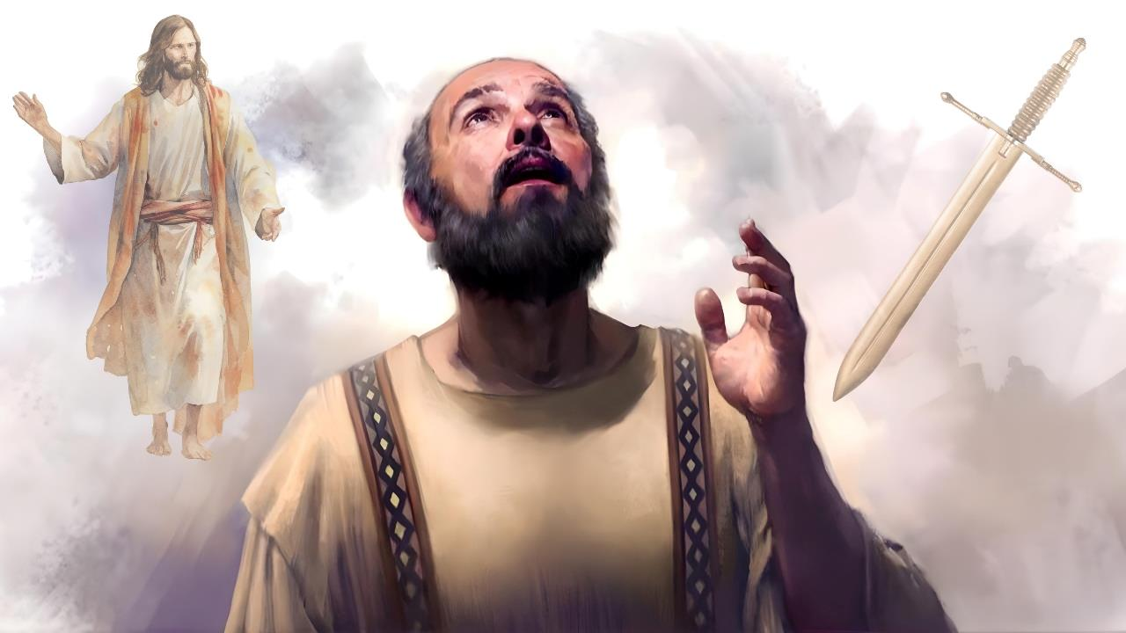
BUHAY AT KAMATAYAN
Aralin 3 para sa ika-17 ng Enero, 2026

Slide 2

“Sapagka't sa ganang akin ang mabuhay ay si Cristo, at ang mamatay ay pakinabang.”
Filipos 1:21

Slide 3


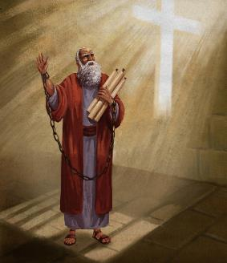


Naghihintay si Pablo na hukuman ng mabangis na si Nero. Ang kinabukasan nya ay nakabatay ng mahigit sa mood ng Cesar kaysa sa hustisya.
Ngunit alam nyang hindi talaga nasa kamay lang ni Nero ang kanyang buhay, kundi nasa Dios din. Kaya, sigurado syang, sa pamamamagitan ng mga panalangin ng mga iglesia, ay mapapalaya sya.
Gayunpaman, kung ang kanyang kamatayan ay makakatulong sa ebanghelyo (gaya ng kanyang pagkakulong), handa syang ibigay ang kanyang buhay para kay Kristo.
Mabuhay para kay Kristo o mamatay para kay Kristo?
Naitaas si Kristo kay Pablo (Filipos 1:10-20, 25-26)
Mabuhay o mamatay para kay Kristo (Filipos 1:21-22)
Ang paghahambing ni Pablo (Filipos 1:23-24)
Ano ang ibig sabihin ng mabuhay para kay Kristo?
Kumilos sa paraang karapatdapat sa ebanghelyo (Filipos 1:27a)
Lumabang nagkakaisa para sa ebanghelyo (Filipos 1:27b-30)

Slide 4

MABUHAY PARA KAY KRISTO O MAMATAY PARA KAY KRISTO?

Slide 5



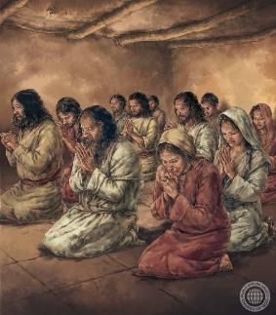
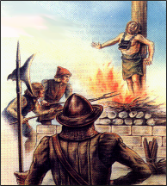
NAITAAS SI KRISTO KAY PABLO
“Ayon sa aking maningas na paghihintay at pagasa, na, sa anoma'y hindi ako mapapahiya, kundi sa buong katapangan, na gaya ng dati, gayon din naman ngayon, ay dadakilain si Cristo sa aking katawan, maging sa pamamagitan ng kabuhayan, o sa pamamagitan ng kamatayan.” (Filipos 1:20)
Nagalak si Pablo sa mga pagdurusa na kanyang tiniis, na marami (Col. 1:24a; 2 Cor. 11:23-27). Syempre, hindi sya nagalak sa mismong pagdurusa, ngunit sa mga dahilan na kinaya nya ang mga kahirapan, isa na doon ay ang pakinabang na dulot nito sa iglesia ni Kristo (Col. 1:24b; 2 Cor. 11:28).
Sa pagtulad kay Kristo sa Kanyang paghihirap—at kahit sa Kanyang kamatayan—si Kristo ay naitaas kay Pablo (Fil. 1:20).
Sa kanyang sulat sa mga taga-Filipos, nilinaw ni Pablo na, sa sandaling iyon, hindi niya inasahan na maitataas si Jesus sa kanyang kamatayan, ngunit inasahang, sa pamama-gitan ng mga panalangin ng iglesia at ng gawain ng Banal na Espiritu, ay mapapalaya at magpapatuloy sa paglilingkod kay Kristo sa kanyang buhay. (Fil. 1:19, 25-26).
Dahil sa kasamaang namamayani sa ating mundo, ang pamumuhay gaya ng isinakabuhayan ni Kristo ay kalimitang may pagdurusa gaya ng pagdurusa ni Kristo at, sa ilang kaso, kamatayan gaya ng pagkamatay ni Kristo (2 Tim. 3:12).

Slide 6



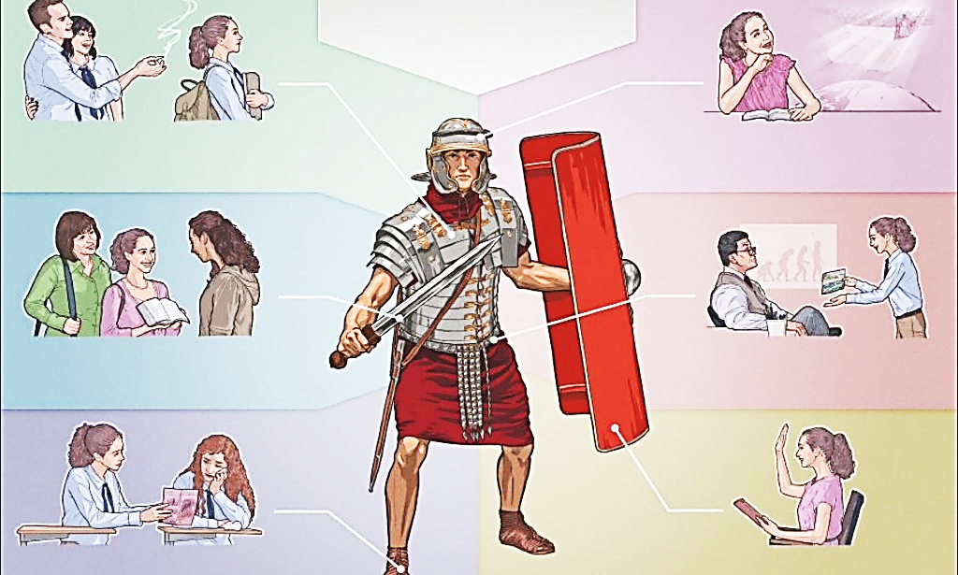

MABUHAY O MAMATAY PARA KAY KRISTO
“Sapagka't sa ganang akin ang mabuhay ay si Cristo, at ang mamatay ay pakinabang.” (Filipos 1:21)
Ang ugat ng lahat ng pagdurusa ay nakalagay sa pansanlibutang digmaan ngayon sa pagitan ng mabuti at masama, ni Kristo at Satanas.
Ito ay espiritwal na gyera, na dapat gamitan ng espiritwal na mga sandata. Ang mga alagad ng kaaway ay gumagamit ng mga sandatang labag sa batas laban sa mga Kristiano (kasinungalingan, pangungutya, pagpilit sa kasama, atbp.).
Ngunit gumagamit tayo ng mga sandatang gaya ng katotohanan at hustisya (2 Cor. 6:4-7). Malalakas na mga sandata “na panggiba sa mga kuta” (2 Cor. 10:3-5).
Ngunit ano ang nangyayari kung, sa labanan, ang resulta ay kamatayan ng matuwid? Ayon kay Pablo, humahantong ito sa pakinabang para sa atin (Fil. 1:21).
Para sa ating mga tapat kay Kristo, inilalagay tayo ng kamatayan sa hindi maabot ng kaaway, at pinapawi sa atin ang lahat na paghihirap (Kaw. 14:32; Isa. 57:1).

Slide 7



ANG PAGHAHAMBING NI PABLO
“Sapagka't ako'y nagigipit sa magkabila, akong may nasang umalis at suma kay Cristo; sapagka't ito'y lalong mabuti: Gayon ma'y ang manatili sa laman ay siyang lalong kinakailangan dahil sa inyo.” (Filipos 1:23-24)
Bagaman hindi niya magawa ang desisyon, naharap si Pablo sa dalawang posibilidad (Fil. 1:23-24):
Umalis
Makasama ni Kristo
Manatili
Makinabang ang iglesia
Sa pagsasantabi ng talatang ito, mahihinuha natin na itinuturo ni Pablo na sa ating pagkamatay agad ay aakyat tayo kay Jesus, sinasalungat ang ilang mga talata sa Biblia (Eccl. 9:5; Awit 6:5).
Sa parehong sulat sa mga taga Filipos ay sinabi nyang, sa pagiging kasama ni Kristo ng lubos, dapat niyang maghintay sa sandali ng pagkabuhay muli (Fil. 3:8-11).
Sa ibang okasyon, inihahalintulad ni Pablo ang katawan sa isang tent na nasira (namatay) upang madamitan ng imortalidad (2 Cor. 5:1-4). Gayunpaman, nilinaw nya na itong pagdadamit ay mangyayari sa Ikalawang Pagparito, at hindi sa sandali ng kamatayan (1 Cor. 15:42, 51-54).

Slide 8

ANO ANG IBIG SABIHIN NG MABUHAY PARA KAY KRISTO?

Slide 9


KUMILOS SA PARAANG KARAPATDAPAT SA EBANGHELYO
“Ang inyo lamang pamumuhay ay maging karapatdapat sa evangelio ni Cristo” (Filipos 1:27a)
Ang mga katagang “iyong pag-uugali” ay salin ng salitang Griego na politeuomai, na ibig sabihin ay “mamuhay bilang mamamayan”. Hinimok ni Pablo ang mga taga Filipos (at lahat tayo) na iayos ang sarili sa paraang karapatdapat maging mamamayan ng Langit (Fil. 3:20).
Mapagpakumbabang loob
Maamo
Gutom at uhaw sa hustisya
Maawain
Dalisay ang puso
Mapagpayapa
Handang iharap ang kabilang pisngi
Mahal ang ating mga kaaway
Pagpalain ang mga sumusumpa sa atin
Gumagawa ng mabuti sa mga namumuhi sa atin
Maging maibigin at mapagbigay
Maging maawain at mababa
Atbp.
Sa Sermon sa Bundok, itinuro sa atin ni Jesus kung paano mamuhay ang mamamayan ng Langit.
Mabubuod iyon sa sumusunod: “gumawa na may kaganapan, at ibigin ang kaawaan, at lumakad na may kababaan na kasama ng iyong Dios” (Mica 6:8).
Ginagamit ni Pablo anag payo na ito bilang panimula sa paksang inaalala nya: pagkakaisa ng iglesia.
Alam nyang ang pagkakabahagi ay madalas nagmumula sa pagmamataas at hindi tamang pakitungo sa iba. Kaya, hinihimok niya tayong mamuhay nang marangal.

Slide 10



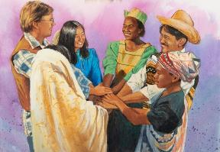
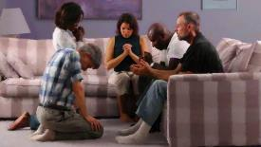
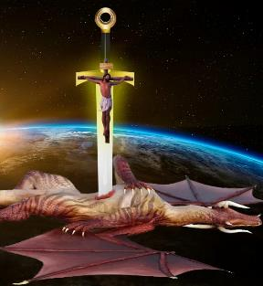

LUMABANG NAGKAKAISA PARA SA EBANGHELYO
“…upang, maging ako ay dumating at kayo'y makita, o wala man sa harap ninyo, ay mabalitaan ko ang inyong kalagayan, na kayo'y matitibay sa isang espiritu, na kayo'y mangagkaisa ng kaluluwa na nangagsisikap sa pananampalataya sa evangelio” (Filipos 1:27b)
Ang pagiging matuwid ay hindi garantiya sa buhay na walang alitan (Fil. 1:30). Sa kabaliktaran, si Job mismo, na idineklara ng Dios na “na sakdal at matuwid na lalake, na natatakot sa Dios at humihiwalay sa kasamaan” (Job 1:8), ay nagdusa ng lubha, ang gawain ng kaaway.
Sa digmaang kinakasankutan natin, mahalaga ang tungkulin ng pagkakaisa. Hinihimok tayo ni Pablo na lumabang magkakasama upang ipagtanggol ang ebanghelyo (Fil. 1:27b).
Itong pagkakaisa ng layunin ay dapat masamahan ng panalangin at pag-aaral ng Biblia (Efe. 6:18; Fil. 2:16).
Kung makikipaglaban tayo sa masama, hindi tayo dapat matakot sa mga sumasalungat sa atin (Fil. 1:28). Alalahanin nating si Satanas ay talo na na kaaway, dahil nanalo na si Kristo sa labanan sa krus (Lucas 10:18; Col. 2:15).

Slide 11

“Ilang taon na tayo sa hardin ng Panginoon? At anong pakinabang ang nadala natin sa Panginoon? Paano natin hinaharap ang mapanuring mata ng Dios? Tayo ba ay lumalago sa paggalang, pag-ibig, kababaan, pagtitiwala sa Dios? Pinapahalagahan ba natin ang pagpapasalamat sa lahat ng Kanyang awa? Nagsisikap ba tayong maging pagpapala sa mga sana palibot natin? Naipapakita ba natin ang espiritu ni Jesus sa ating pamilya? Itinuturo ba natin ang Kanyang Salita sa ating mga anak, at ipinapaalam sa kanila ang kahangahangang mga gawa ng Dios? Dapat irepresent ng Kristyano si Jesus sa pagiging mabuti at paggawa ng mabuti. At magkakaroon ng bango sa buhay, kaibig-ibig na katangian, na magpapahayag sa katotohanang siya ay anak ng Dios, tagapagmana ng langit.”
EGW (You Shall Receive Power, December 10)

